Slide 1
ジャンケン将棋アプリの開発
近畿大学理工学部情報学科
情報論理研究室
09-1-037-0183
南野 裕介

Slide 2
目次
ジャンケン将棋について
概要
ルールの説明
簡易版ジャンケン将棋について
プログラムの使用について
まとめ・今後の課題

Slide 3
ジャンケン将棋について
概要
発案者：梅田龍一氏
発売年度：２０１０年
発売元：学研
ジャンケン将棋

Slide 4
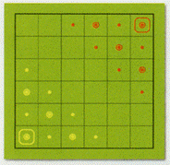
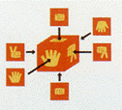
ルール説明
準備
ジャンケン将棋ゲーム盤 ジャンケン将棋の駒

Slide 5
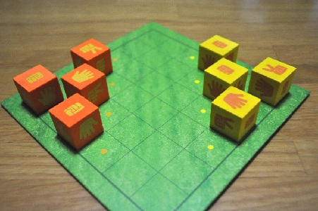
初期配置

Slide 6
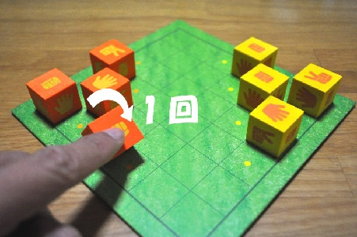
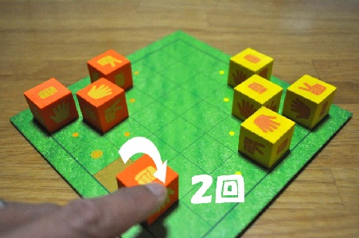
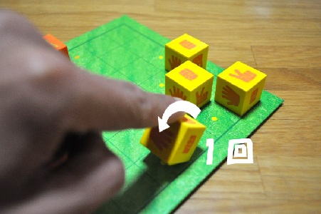
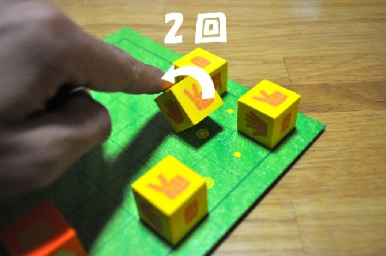
駒の動かし方
１つの駒を2回動かす場合
２つの駒を１回ずつ動かす場合

Slide 7
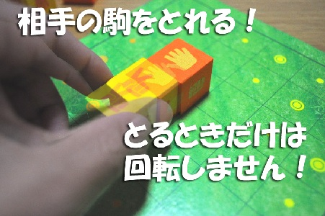
駒の取り方

Slide 8
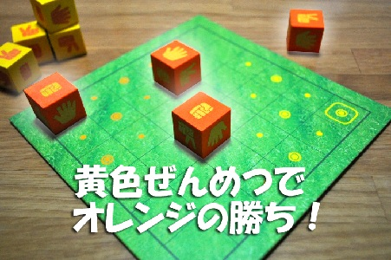
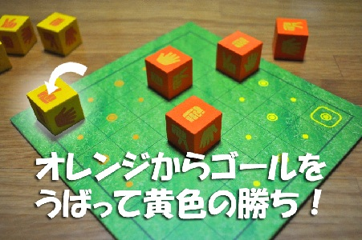
勝利条件
相手駒を全て取るか相手のゴールに自駒を置く
相手駒の全滅 相手のゴールに自駒の配置

Slide 9
簡易版ジャンケン将棋について
ジャンケン将棋アプリの開発の初期段階として簡易版ジャンケン将棋のプログラムを作成した。
ジャンケン将棋との相違点
各手番の行動力が１に減らした。
双方のプレイヤーの駒を１個ずつに減らした。
駒の移動時、駒を回転するかしないかの選択式にした。

Slide 10
プログラムの使用ついて
┼─――┼ ─―― ┼ ─―― ┼ ─―― ┼ ─―― ┼ ─―― ┼
│ │ │ │ │ │ パ │
│ │ │ │ │ │チグチ│
│ │ │ │ │ │ パ │
┼─――┼ ─―― ┼ ─―― ┼ ─―― ┼ ─―― ┼ ─―― ┼
│ │ │ │ │ │ │
│ │ │ │ │ │ │
│ │ │ │ │ │ │
┼─――┼ ─―― ┼ ─―― ┼ ─―― ┼ ─―― ┼ ─―― ┼
│ │ │ │ │ │ │
│ │ │ │ │ │ │
│ │ │ │ │ │ │
┼─――┼ ─―― ┼ ─―― ┼ ─―― ┼ ─―― ┼ ─―― ┼
│ │ │ │ │ │ │
│ │ │ │ │ │ │
│ │ │ │ │ │ │
┼─――┼ ─―― ┼ ─―― ┼ ─―― ┼ ─―― ┼ ─―― ┼
│ │ │ │ │ │ │
│ │ │ │ │ │ │
│ │ │ │ │ │ │
┼─――┼ ─―― ┼ ─―― ┼ ─―― ┼ ─―― ┼ ─―― ┼
│ ぱ │ │ │ │ │ │
│ちぐち│ │ │ │ │ │
│ ぱ │ │ │ │ │ │
┼─――┼ ─―― ┼ ─―― ┼ ─―― ┼ ─―― ┼ ─―― ┼
0の手番です
┌────┐
│ ぱ │
│ちぐち│
│ ぱ │
└────┘
どちらの方向へ動かしますか？方向 = ? (u,d,l,r,s): u
転がすかずらすかを選んでください？移動方法 = ? (r,s): r
表示の仕方
駒の動かし方
(u:上, d:下, l:左, r:右, s:そのまま)
↑駒の表示 ↑実行画面
┌────┐
│ ぱ │
│ちぐち│
│ ぱ │
└────┘

Slide 11
まとめ・今後の課題
まとめ
本研究では簡易版ジャンケン将棋のプログラムを作成した。
今後の課題
プログラムの改善点
対人戦だけでＣＰＵ戦ができない点
アプリ化できてない点
本来のジャンケン将棋より簡易化されている点

Slide 12
ご静聴ありがとうございました。

